Slide 1
Красне літечко настало.
Мета: формувати уявлення дітей про явища природи які часто повторюються; навчити встановлювати зв’язок між явищами в природі (тепло, тому що гріє сонце, після дощу з’являються калюжі, веселка); виховувати любов до природи.

Slide 2
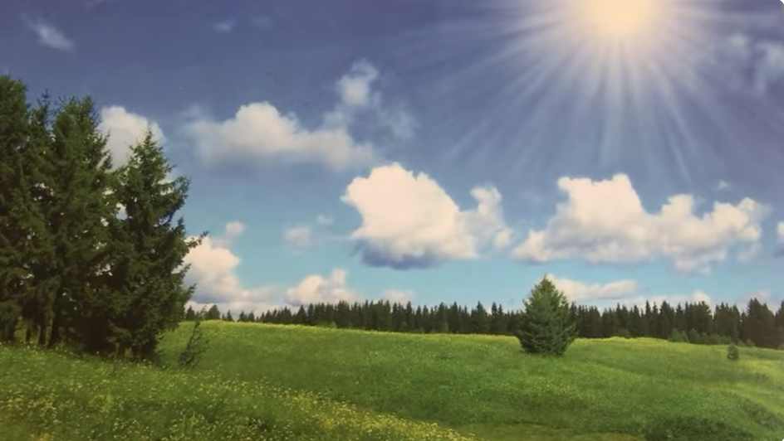

Slide 3
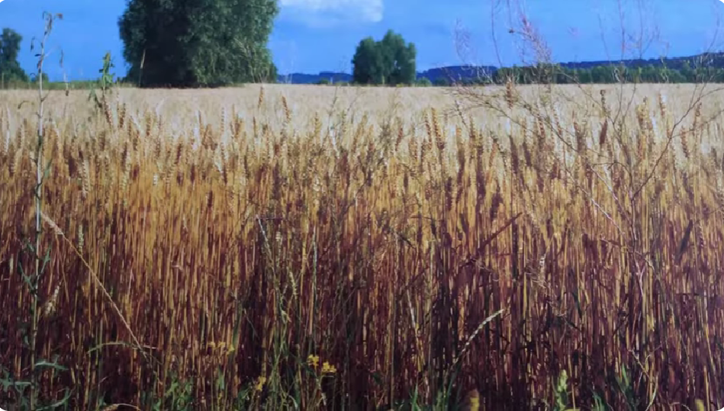
В небі ластівка летить
З вітром листя шелестить
Сонце палить, спека,
Дозріває жито. (Яка пора року?)

Slide 4
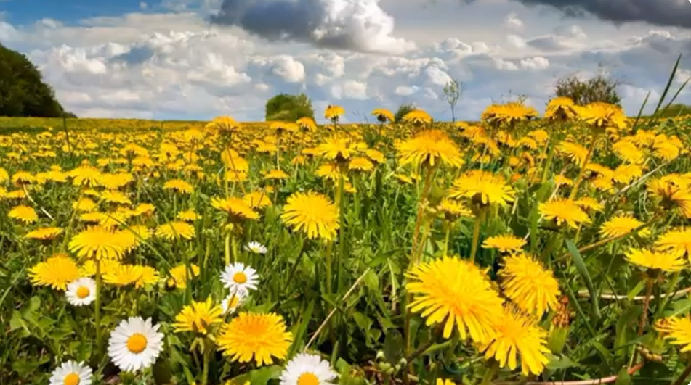
Влітку природа набирає яскравих фарб.

Slide 5
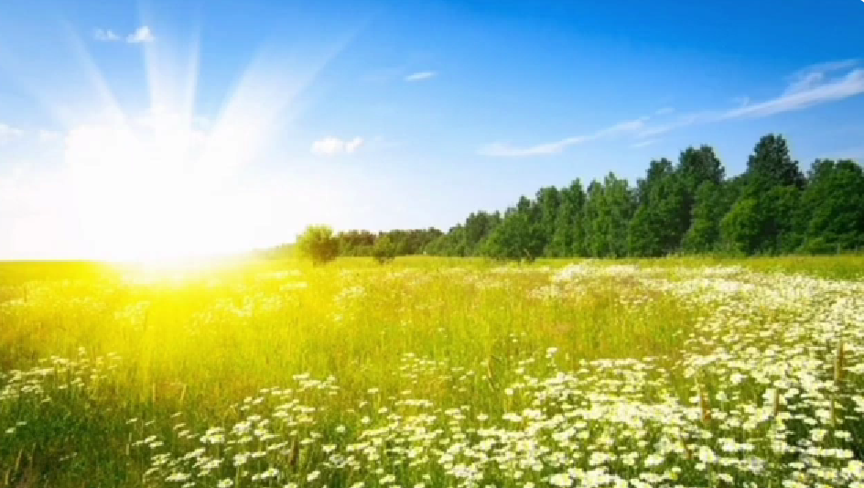
Сонце вдень стоїть високо в небі, світить яскраво і гріє, стає спекотно.

Slide 6
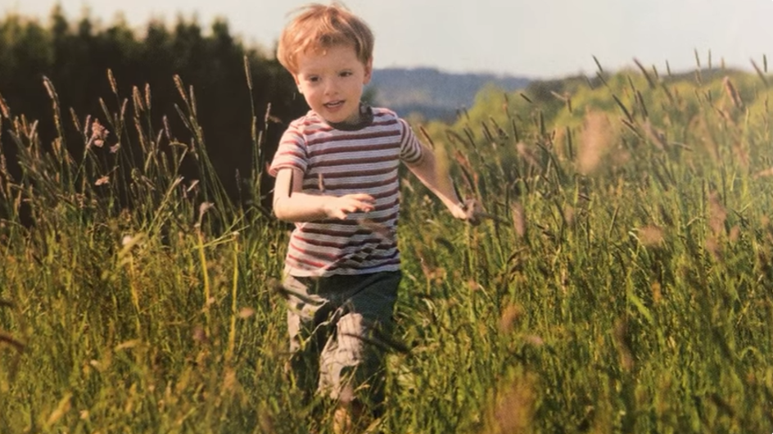
Можна ходити в легкому одязі.

Slide 7
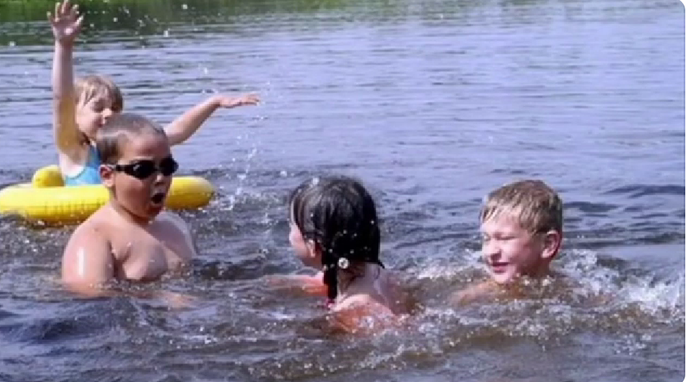
Можна купатися, засмагати.

Slide 8
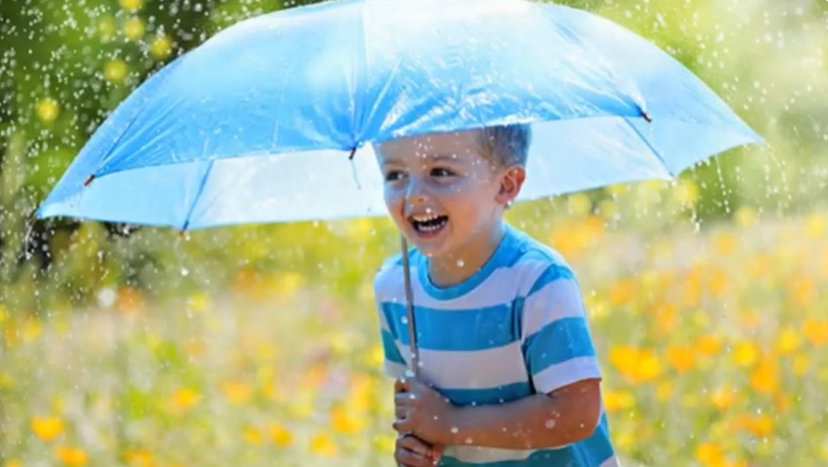
Влітку бувають грози і теплі зливи.

Slide 9
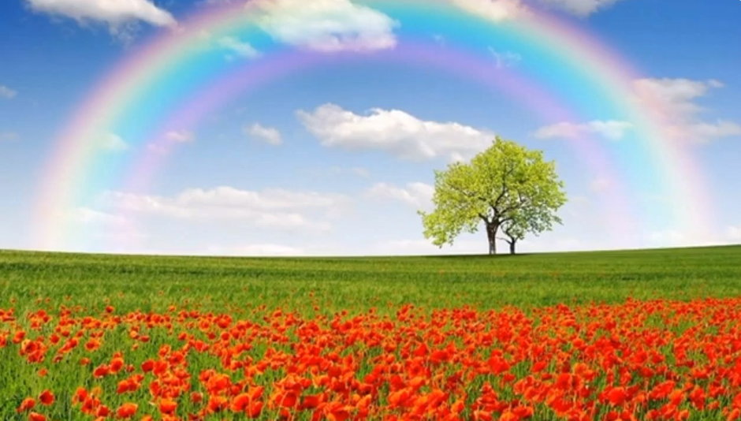
Після дощу з’являються калюжі, веселка.

Slide 10
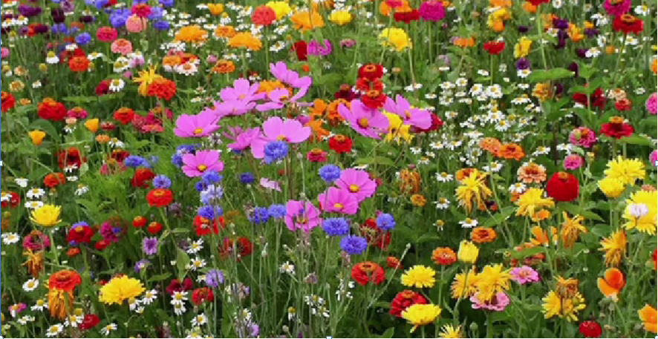
Літо: тепле, яскраве, лагідне, веселе, різнокольорове.

